Slide 1
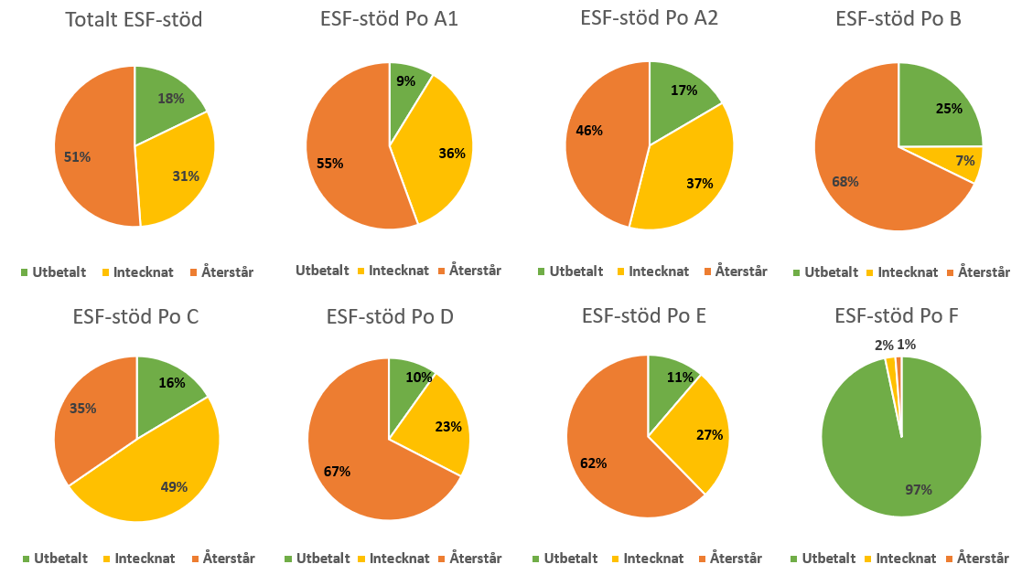
Beslutat och utbetalt av total ram 2024-09-30 - växelkurs 9,30 SEK/EUR

Slide 2
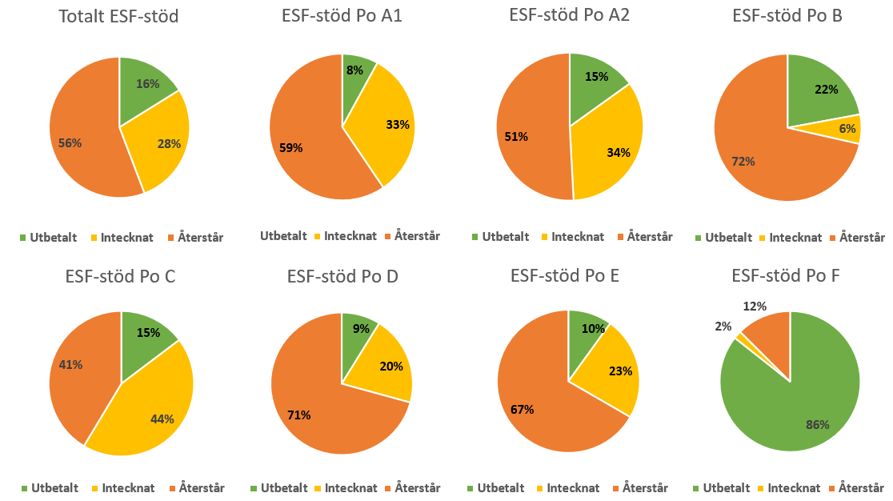
Beslutat och utbetalt av total ram 2024-09-30 – växelkurs10,50 SEK/EUR

Slide 3
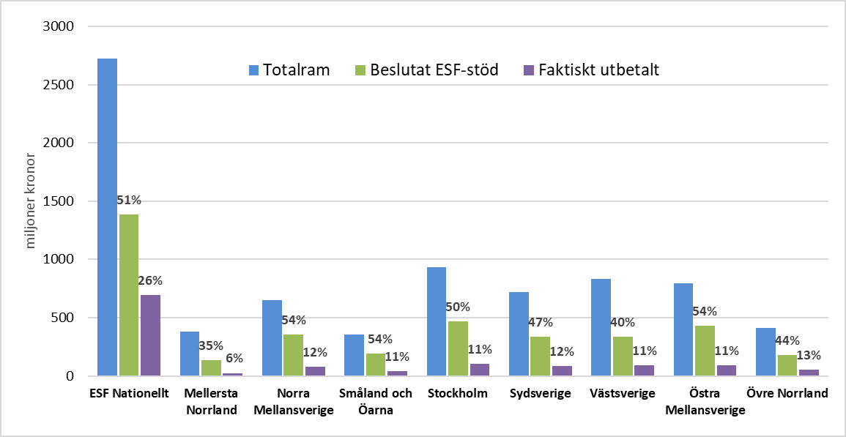
Beslutat och utbetalt av total ram per region

Slide 4
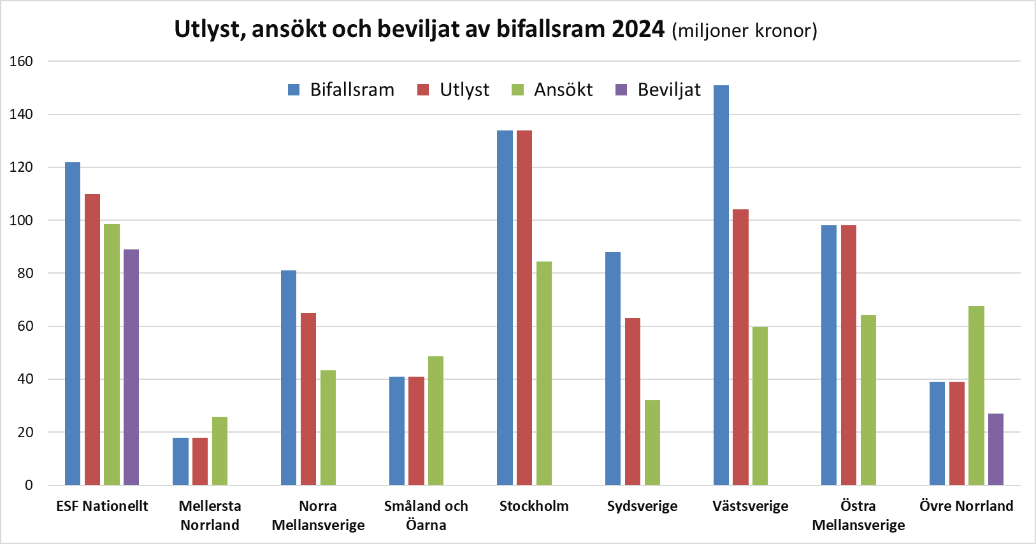
A1 - Beslutat av bifallsram 2024 per region

Slide 5
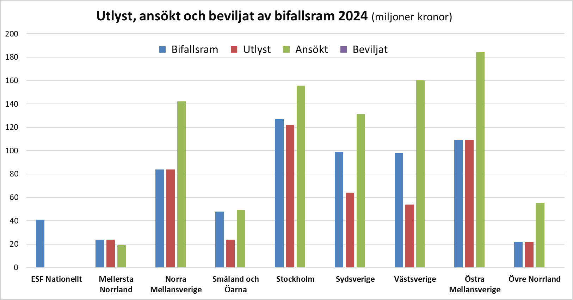
A2 - Beslutat av bifallsram 2024 per region
Notes:
.

Slide 6
A1- Antal deltagare i relation till delmål 2024-12-31
 | Utfall T2 (ack) | Mål | Andel av mål (%)
Sydsverige | 1 274 | 3 539 | 36
Västsverige | 2 792 | 4 812 | 58
Småland och öarna | 1 637 | 2 063 | 79
Östra Mellansverige | 4 234 | 3 912 | 108
Stockholm | 4 733 | 5 730 | 83
Mellersta Norrland | 52 | 833 | 6
Övre Norrland | 263 | 1 056 | 25
Nationella enheten | 9 190 | 5 486 | 168
Totalt | 24 175 | 27 432 | 88

Slide 7
A2- Antal deltagare i relation till delmål 2024-12-31
 | Utfall T2 (ack) | Mål | Andel av mål (%)
Sydsverige | 2 910 | 2 234 | 130
Västsverige | 1 128 | 2 320 | 49
Småland och öarna | 465 | 995 | 47
Östra Mellansverige | 152 | 2 486 | 6
Stockholm | 1 250 | 2 464 | 51
Mellersta Norrland | 55 | 426 | 13
Övre Norrland | 196 | 455 | 43
Nationella enheten | 3 226 | 2 845 | 113
Totalt | 9 382 | 14 225 | 66

Slide 8
Handläggningstid från ansökan till beslut om utbetalning
 | Utfall jan-aug | Mål | Bedömning
Sydsverige | 17 | 40
Västsverige | 27 | 40
Småland och öarna | 34 | 40
Östra Mellansverige | 26 | 40
Stockholm | 33 | 40
Norra Mellansverige | 15 | 40
Mellersta Norrland | 25 | 40
Övre Norrland | 29 | 40
Nationella enheten | 24 | 40
ESF+ | 25 | 40

